Slide 1
Отчетный доклад о работе Общественной палаты Тутаевского муниципального района пятого созыва за 2023 год.
Докладчик: Председатель общественной палаты
Анатолий Игоревич Упадышев

Slide 2
ГЛАВНЫЕ ЗАДАЧИ ОБЩЕСТВЕННОЙ ПАЛАТЫ:
- не допустить перерыва общественного диалога с властью по ключевым проблемам развития территории и качества жизни нашего населения;
- осуществлять общественный контроль за реализацией национальных и региональных проектов во взаимодействии с органами местного самоуправления;
- оперативно реагировать на все острые социально-значимые проблемные ситуации, возникающие в нашем городе и районе.

Slide 3
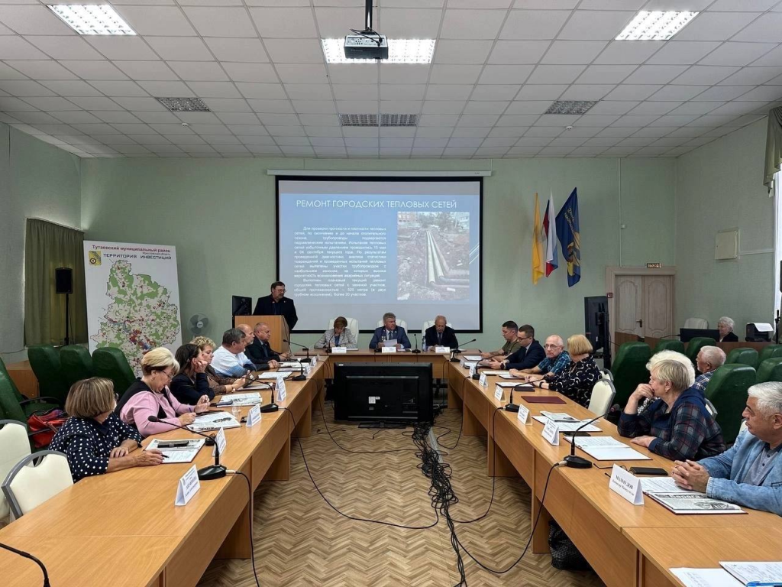
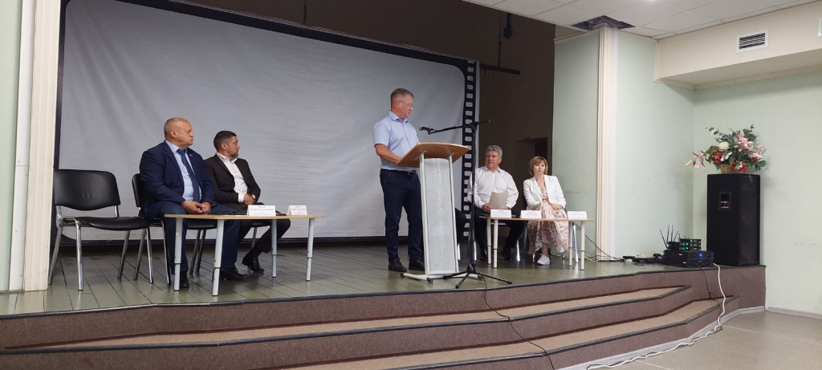
ОСНОВНЫЕ ФОРМЫ РАБОТЫ:
За 2023 год Общественная палата пятого созыва организовала и провела 5 пленарных заседаний и 2 Совета Общественной палаты.
Активно работали рабочие группы и комиссии, принимали участие в мероприятиях общественного контроля

Slide 4
ВАЖНЫЕ И НАИБОЛЕЕ ЗНАЧИМЫЕ ВОПРОСЫ:
Экология (состояние и перспективы кисло - гудронных прудов, о загрязнении р. Рыкуша; утилизация куринного помета с птицефабрики ООО «Романовская»; утилизация несанкционированной свалки в левобережной части города);
О прохождении отопительного сезона 2022/23годов и начало подготовки к отопительному сезону 2023/24г.
О планах по капитальному ремонту дорог и содержанию улично-дорожной сети Левобережной части города и перспективах развития водоснабжения и водоотведения;
О сохранении ПЧ-26 в исторически размещавшемся помещении по адресу: г. Тутаев, пл. Ленина, д.8;
Развитие физкультуры и спорта в районе (достижения, проблемы и пути их решения);
О поддержке инициативы Совета Ветеранов и Совета Детей войны в части необходимости ремонта большого зала в МУ «Районный дворец культуры.

Slide 5
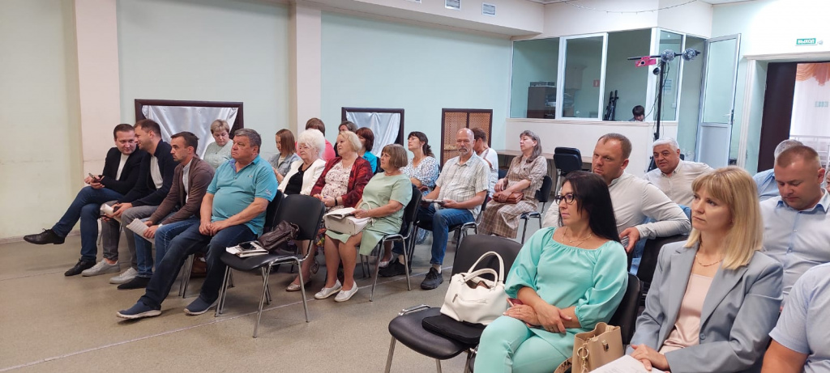
В АДРЕС ГУБЕРНАТОРА ОБЛАСТИ НАПРАВЛЕНЫ ПИСЬМА ПО СЛЕДУЮЩИМ ПРОБЛЕМНЫМ ВОПРОСАМ:
высокий износ тепловых сетей АО Тутаевской ПГУ, и их ремонт
необходимость ремонта областных дорог «Рождествено- Столбищи- Шопша», «Пестрецово-Верещагино-Веригино»
с просьбой о сохранении исторического здания ПЧ-26 и с просьбой о выделении денежных средств на проведение ремонтных работ

Slide 6
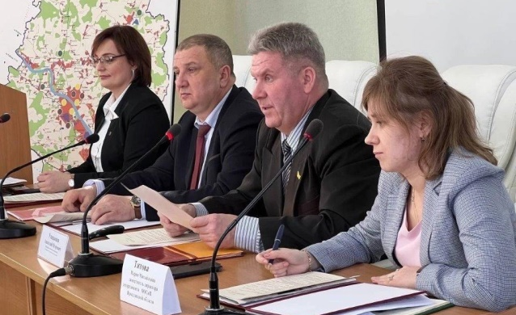
ВАЖНЫЕ И НАИБОЛЕЕ ЗНАЧИМЫЕ ВОПРОСЫ:
о включении педагогических работников в перечень граждан, имеющих право на предоставление жилых помещений по договорам социального найма вне очереди;
о возможности восстановления большого зала ДК им. Малова;
о необходимости освещения проезда у жилых домов по адресу: ул. Моторостроителей 76, ул. Советская 23,29.
В адрес председателя Общественной палаты РФ и председателя Общественного Совета при
Министерстве строительства и ЖКХ
направлены письма
В адрес Главы Тутаевского района направлены письма

Slide 7
ЧЛЕНЫ НАШЕЙ ОБЩЕСТВЕННОЙ ПАЛАТЫ ВОШЛИ В ОБЩЕСТВЕННЫЕ СОВЕТЫ НА УРОВНЕ ОБЛАСТИ И ФЕДЕРАЦИИ:
Упадышев Анатолий Игоревич - председатель Общественной палаты Тутаевского района и председатель Общественного Совета при Министерстве ЖКХ; Пилюгин Илья Станиславович - Общественный совет при Министерстве образования Ярославской области и является на уровне области членом Совета отцов; Пахомов Александр Федорович - Общественный Совет при Министерстве дорожного хозяйства Ярославской области;
Мойкин Евгений Алексеевич - Общественный Совет при Министерстве ЖКХ по Ярославской области;
Архиповская Анастасия Александровна - Общественный Совет при Министерстве социальных коммуникаций и развития некоммерческих организаций по Ярославской области;
Кмицикевич Елена Александровна - Общественный Совет при Министерстве регионального развития по Ярославской области.

Slide 8
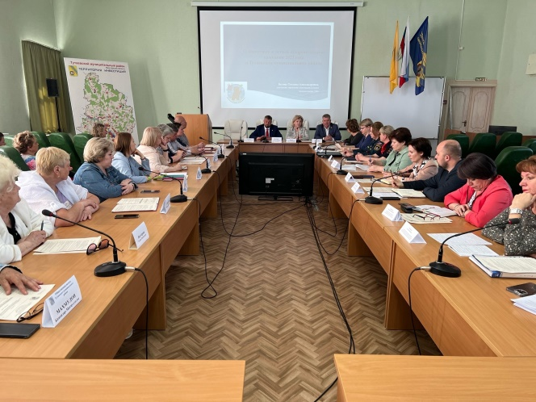
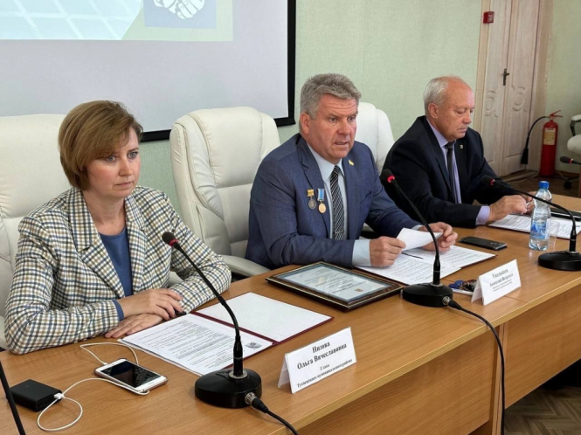
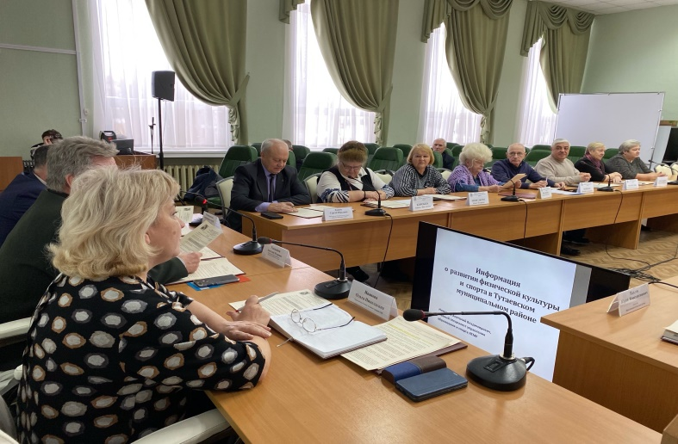
ОБЩЕСТВЕННЫЕ СОВЕТЫ:
ВЗАИМООТНОШЕНИЯ НАСЕЛЕНИЯ И ВЛАСТИ В НАШЕМ ГОРОДЕ И РАЙОНЕ ОСУЩЕСТВЛЯЕТСЯ НЕ ТОЛЬКО ЧЕРЕЗ ОБЩЕСТВЕННУЮ ПАЛАТУ, НО И ОБЩЕСТВЕННЫЕ СОВЕТЫ:
- совет по благоустройству и озеленению;
- общественный совет МО МВД России «Тутаевский»;
- управляющий Совет в системе образования;
- ОО «Институт развития города»;
- ТОСы в Правобережной и Левобережной части города (16 ТОСов)

Slide 9
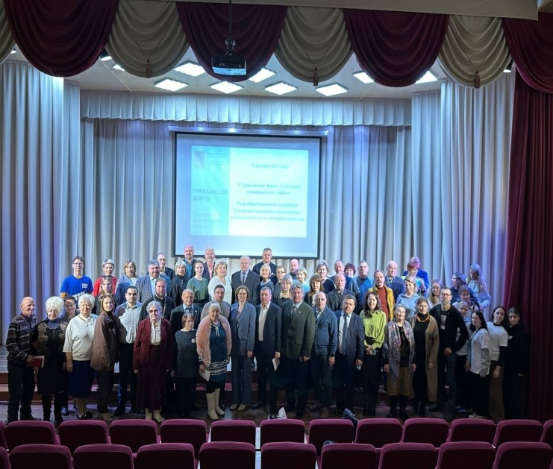
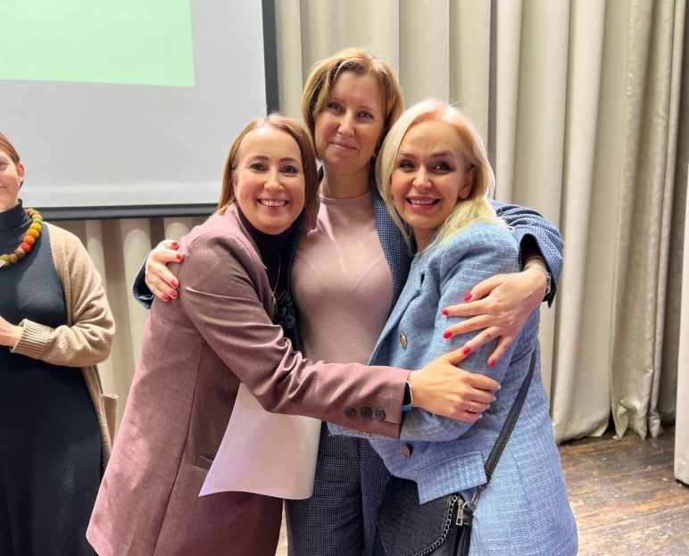
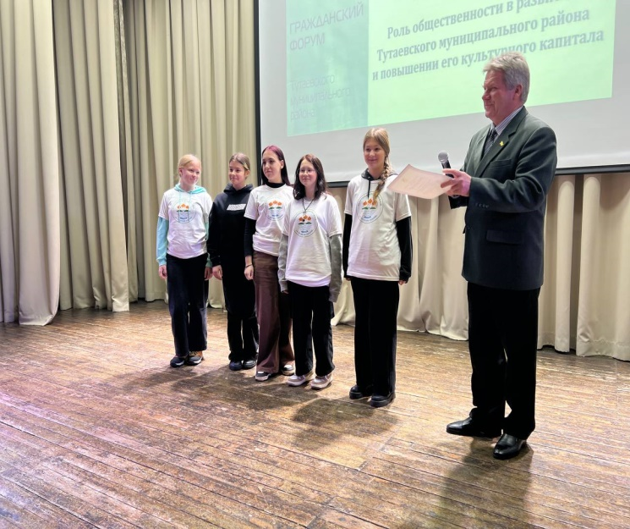
ГРАЖДАНСКИЙ ФОРУМ:
По инициативе
Общественной палаты ТМР, Администрации района, ОО «Институт развития города»
1 декабря 2023 года успешно прошел пятый ГРАЖДАНСКИЙ ФОРУМ
«Роль общественности в развитии Тутаевского муниципального района
и повышении его культурного капитала»
Участники форума отмечают положительные результаты совместной
деятельности власти, бизнеса и некоммерческого сектора по развитию гражданского общества в Тутаевском муниципальном районе

Slide 10
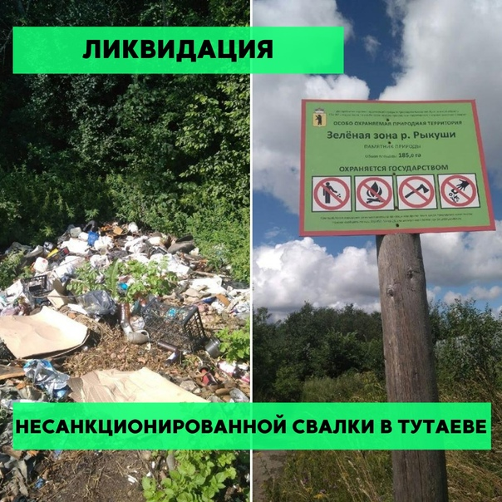
При рассмотрении вопроса на пленарном заседании Общественной палаты «Экология. Проблемы и пути их решения в Тутаевском муниципальном районе» были даны рекомендации:
Правительству Ярославской области предложить варианты по вхождению в федеральные и региональные программы по ликвидации несанкционированной свалки в левобережной части города;
Администрации ТМР предусмотреть ассигнования в бюджете города на частичную ликвидацию несанкционированной свалки в левобережной части города, установить на территории несанкционированной свалки видеокамеры;
Общественной палате ходатайствовать перед Правительством ЯО о включении объекта утилизации кисло-гудронных прудов в федеральную программу «Генеральная Уборка» национального проекта «Экология»

Slide 11
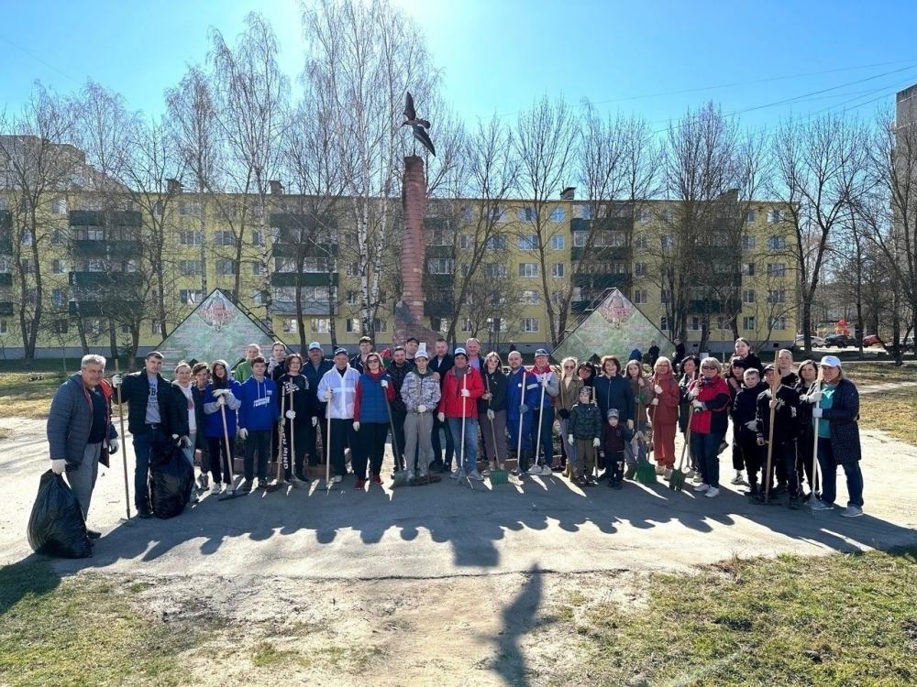
При рассмотрении вопроса благоустройства общественных территорий (зеленый зоны, посадка деревьев, работы в рамках проведения субботников) были даны рекомендации:
Администрации ТМР
Организовать проведение массовых субботников по благоустройству общественных и дворовых территорий;
Продолжить практику проведения конкурсов с поощрением по озеленению города среди предприятий, предпринимателей, молодежи;
Установить в летнее время контейнеры или бункер для мусора в зоне отдыха у р.Волга в прибрежной части ул.Карьерная;
Предусмотреть в бюджете городского поселения Тутаев ассигнования на содержание ливневой канализации
Учреждениям образования
Принять участие в выращивании рассады цветов для озеленения города

Slide 12
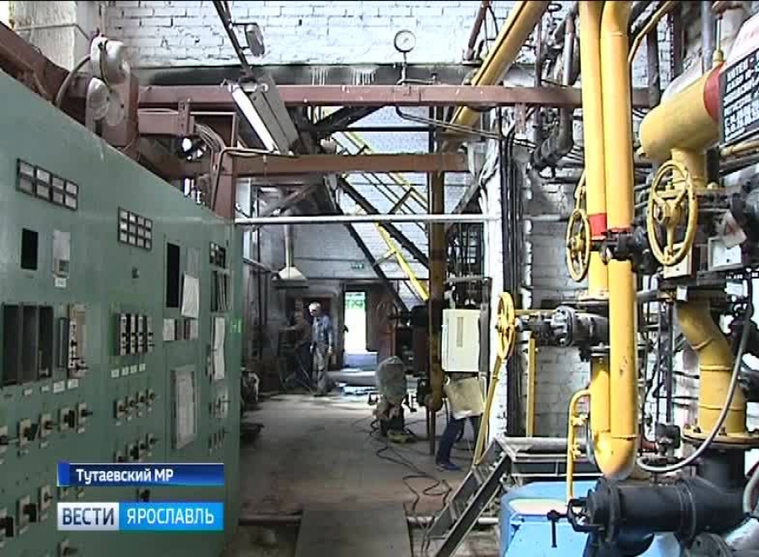
При рассмотрении вопроса «О прохождении отопительного сезона 2022/2023 года. Начало подготовки к отопительному сезону 2023/2024 года. Проблемы и пути их решения» были даны рекомендации в адрес:
Министерства жилищно-коммунального комплекса Правительства Ярославской области; Администрации ТМР; АО «Тутаевская ПГУ»; Общественной палаты ТМР, в том числе
обеспечить в полном объеме проведение организационных и технологических мероприятий по подготовке объектов теплоснабжения ТМР в отопительному сезону 2023/2024 годов с получением паспорта готовности;
разработать дорожную карту по укреплению финансовой устойчивости муниципальных теплоснабжающих организаций;

Slide 13
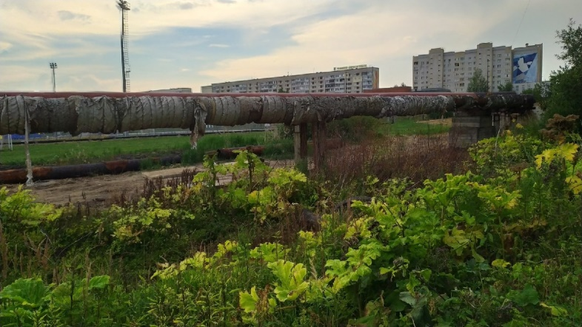
При рассмотрении вопроса «О прохождении отопительного сезона 2022/2023 года. Начало подготовки к отопительному сезону 2023/2024 года даны рекомендации, в том числе
организовать всестороннюю и качественную подготовку жилищного фонда к отопительному сезону 2023/2024 годов;
активизировать работу по вхождению в федеральные и региональные программы;
рассмотреть вопрос увеличения объема финансирования на подготовку
к осенне-зимнему периоду 2023/2024 годов и завершить работы по обвязке и вводу в эксплуатацию резервного котла;
- выполнить ремонтные работы в необходимом объеме до начала отопительного периода магистральной теплотрассы на участке от районной котельной г.Тутаева до спорткомплекса «Стадион им.П.А.Земского»

Slide 14
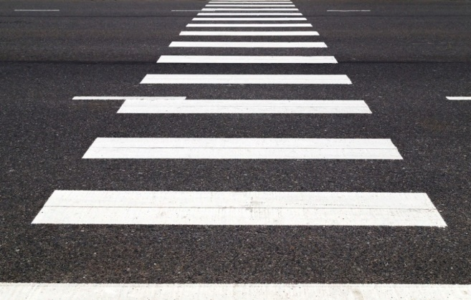
При рассмотрении вопроса «О планах по капитальному ремонту дорог и содержанию улично-дорожной сети Левобережной части города и района» были приняты рекомендации в адрес
Администрации ТМР, Общественной палаты ТМР, в том числе:
на 2024 год предусмотреть ассигнования на продолжение капитального ремонта ул. Ленина, ремонт ул. Панина от бункерной площадки до знака границы городского поселения Тутаев, ул. Крестовоздвиженская;
нанести разметку к знакам «Пешеходный переход» по ул. Толбухина

Slide 15
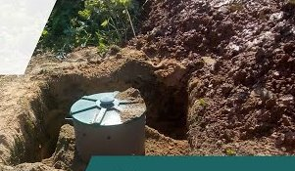
При рассмотрении вопроса «О перспективах развития водоснабжения и водоотведения Левобережной части города» были приняты рекомендации в адрес Администрации ТМР, в том числе:
провести комиссионное обследование и мониторинг сетей водоотведения в левобережной части города;
усилить работу по информированию жителей о необходимости исполнения технических условий (установке септиков), благоустройству придомовой территории

Slide 16
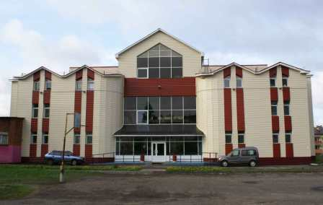
При рассмотрении вопроса «Развитие физкультуры и спорта в Тутаевском муниципальном районе, достижения, проблемы и пути их решения» приняты рекомендации в адрес: Администрации Тутаевского муниципального района, управления образования и спорта, руководителей спортивных школ, Глав сельских поселений, в том числе:
увеличить финансирование на реализацию муниципальных целевых программ;
обустроить круглогодичные лыжно-кроссовые трассы в крупных населенных пунктах ТМР;
актуализировать проектно-сметную документацию на строительство газовой котельной для бассейна МУДО СШ №1

Slide 17
ИТОГИ:
Анализируя деятельность Общественной палаты ТМР за 2023 год
и подводя итоги, хотелось бы отметить, что прошедший год был знаковым
во всех отношениях
Администрацией реализовано более 100 проектов. Трудно не заметить положительные изменения во всех отраслях. Город меняется в лучшую сторону, благодаря реализации национальных проектов. Общественная палата работала активно, рассмотрела жизненно-важные вопросы, больше, чем планировали, и в пределах своих полномочий, стремилась найти взвешенные и эффективные решения, выступала площадкой для формирования конструктивного диалога между заинтересованными сторонами, выстраивали продуктивный диалог власти и общества

Slide 18
Спасибо за внимание!

